Slide 1

Je compose pour vous avec ma douce et fidèle amie
Décolletés de stars: celles qui
vont trop loin N°2
par Lande

Slide 2
Je compose pour vous avec ma douce et fidèle amie
Pour ne pas se faire voler la vedette sur le tapis rouge, les stars mettent le paquet et n'hésitent pas à sortir la grosse artillerie. A grand renfort de décolletés et de talons hauts, elles misent sur leur capital séduction, sans se méfier du dérapage. Retour en image sur ces stars qui vont trop loin.

Slide 3
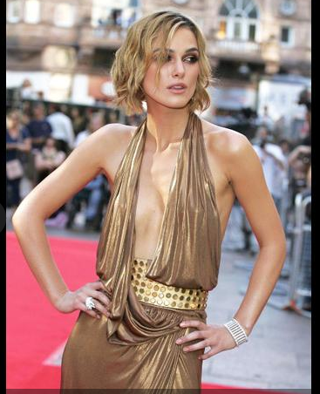
Je compose pour vous avec ma douce et fidèle amie
Keira Knightley

Slide 4
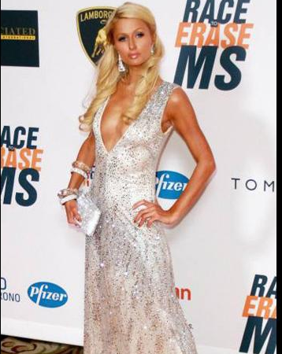
Je compose pour vous avec ma douce et fidèle amie
Paris Hilton

Slide 5
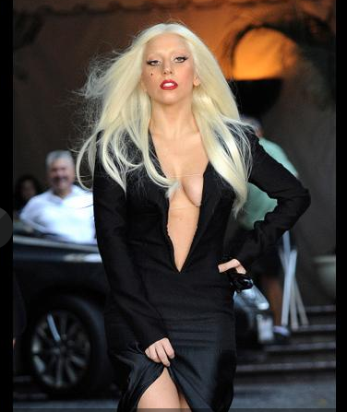
Je compose pour vous avec ma douce et fidèle amie
Lady Gaga

Slide 6
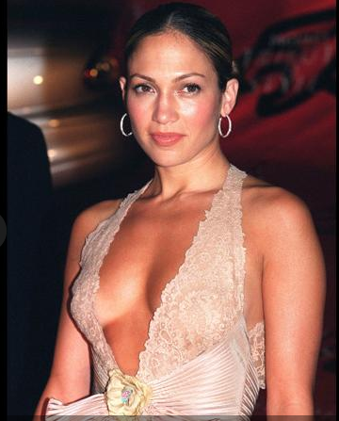
Je compose pour vous avec ma douce et fidèle amie
Jennifer Lopez

Slide 7
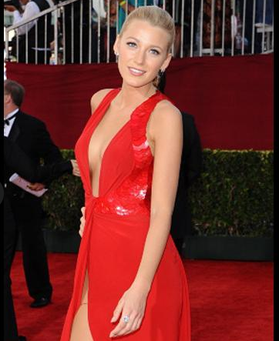
Je compose pour vous avec ma douce et fidèle amie
Blake Lively

Slide 8
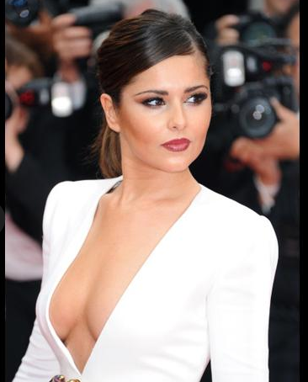
Je compose pour vous avec ma douce et fidèle amie
Cheryl Cole

Slide 9
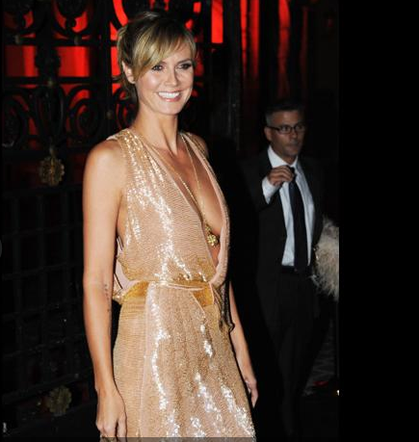
Je compose pour vous avec ma douce et fidèle amie
Heidi Klum

Slide 10
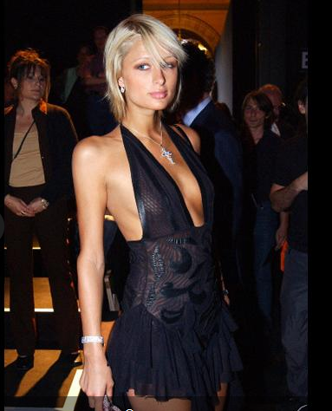
Je compose pour vous avec ma douce et fidèle amie
Paris Hilton

Slide 11
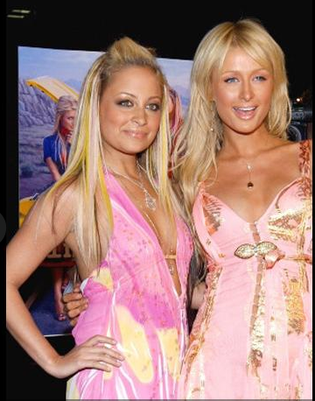
Je compose pour vous avec ma douce et fidèle amie
Nicole Richie

Slide 12
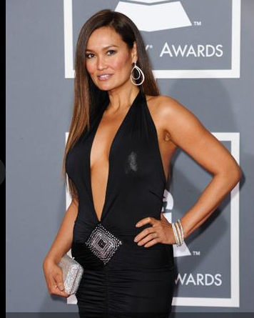
Je compose pour vous avec ma douce et fidèle amie
Tia Carrere

Slide 13
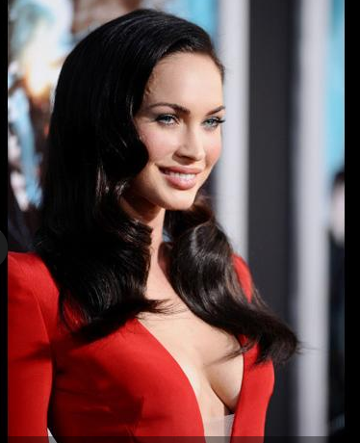
Je compose pour vous avec ma douce et fidèle amie
Megan Fox

Slide 14
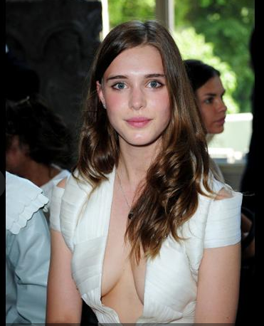
Je compose pour vous avec ma douce et fidèle amie
Gaia Weiss

Slide 15
Je compose pour vous avec ma douce et fidèle amie
C’était
Décolletés de stars: celles qui
vont trop loin N°2
par Lande

